Slide 1
社團課程及操作方式
訓育組

Slide 2
社團簡介
E起環遊世界社
讀報社
彩妝研究所社
英語會話社
歷史與生活：文字、圖像與文創娛樂
靜態
科學研究社
動態
柔道
角力社
扯鈴社
極限
飛盤社

Slide 3
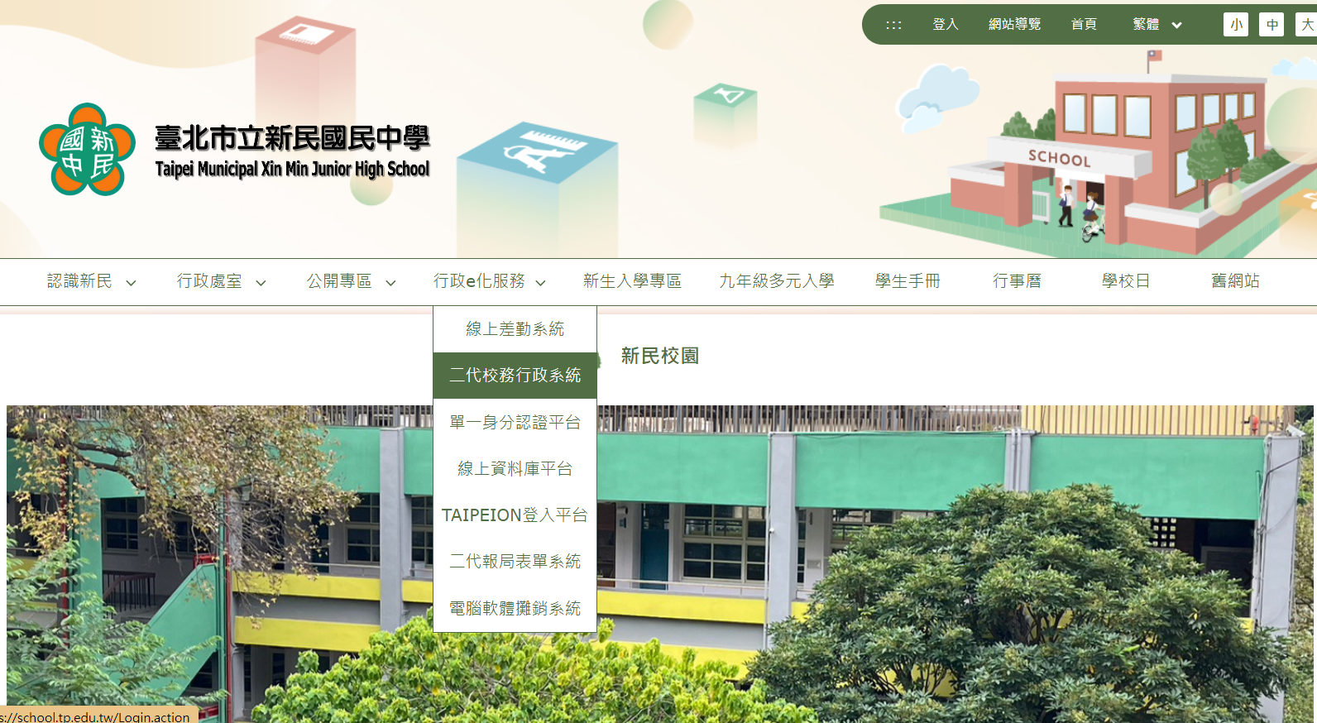
網路選社操作與注意事項

Slide 4
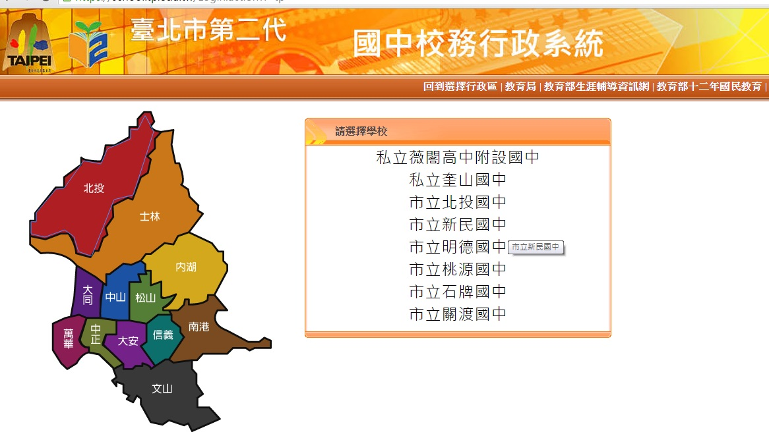
網路選社操作與注意事項

Slide 5
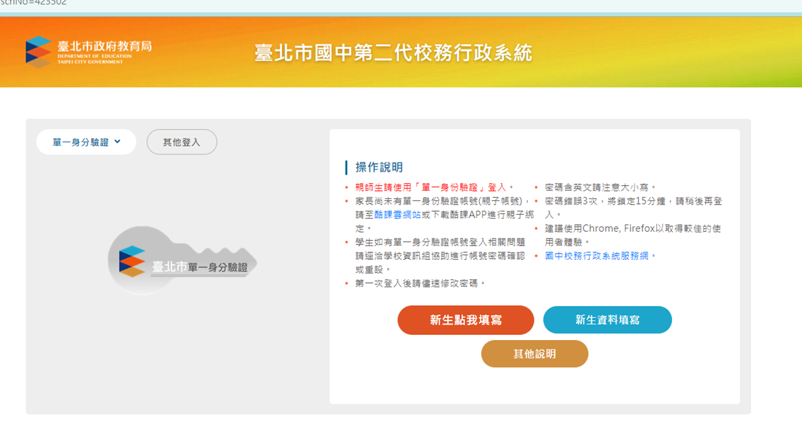

Slide 6
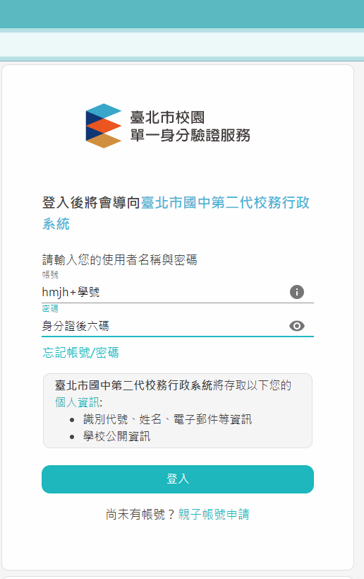
網路選社操作與注意事項
帳號：hmjh+學號 密碼：身分證字號後6碼

Slide 7
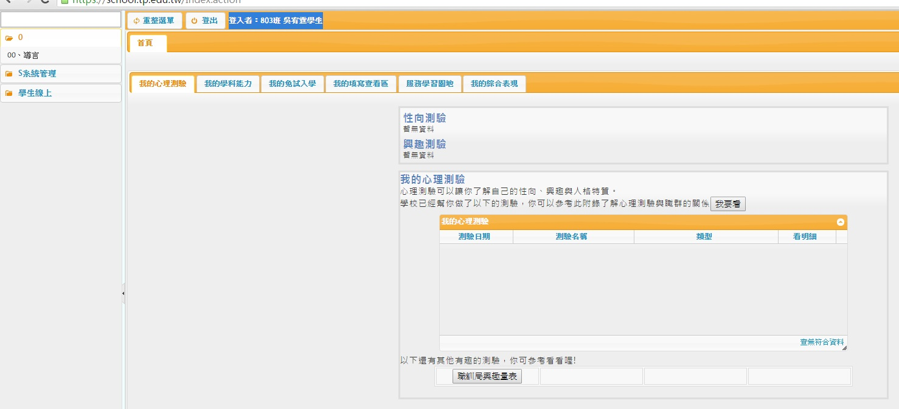
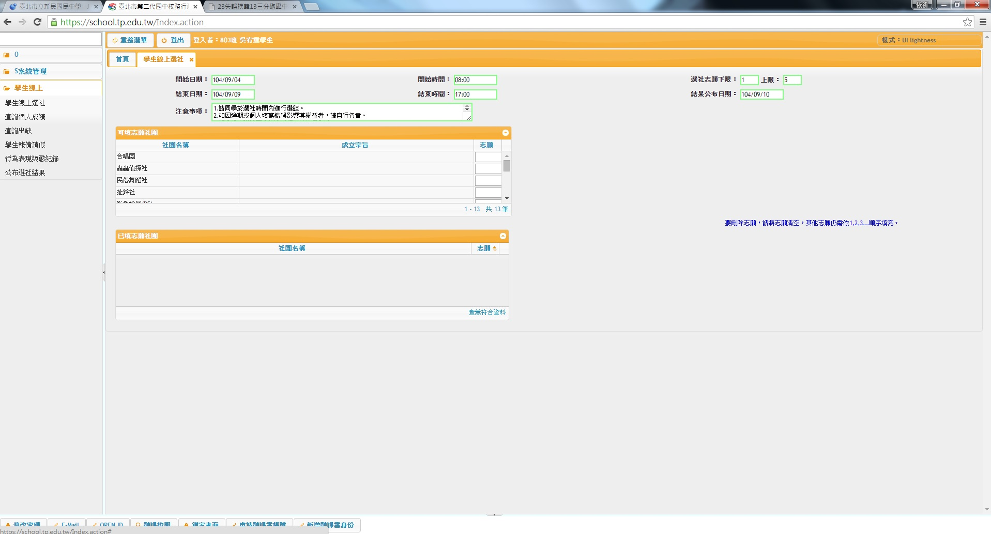
網路選社操作與注意事項
登入者：葉大雄

Slide 8
網路選社操作與注意事項
登入者：葉大雄
輸入數字1~3；1是最優先!

Slide 9
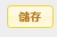
網路選社操作與注意事項
登入者：葉大雄
輸入完畢後，請務必存儲存，很重要!!!

Slide 10
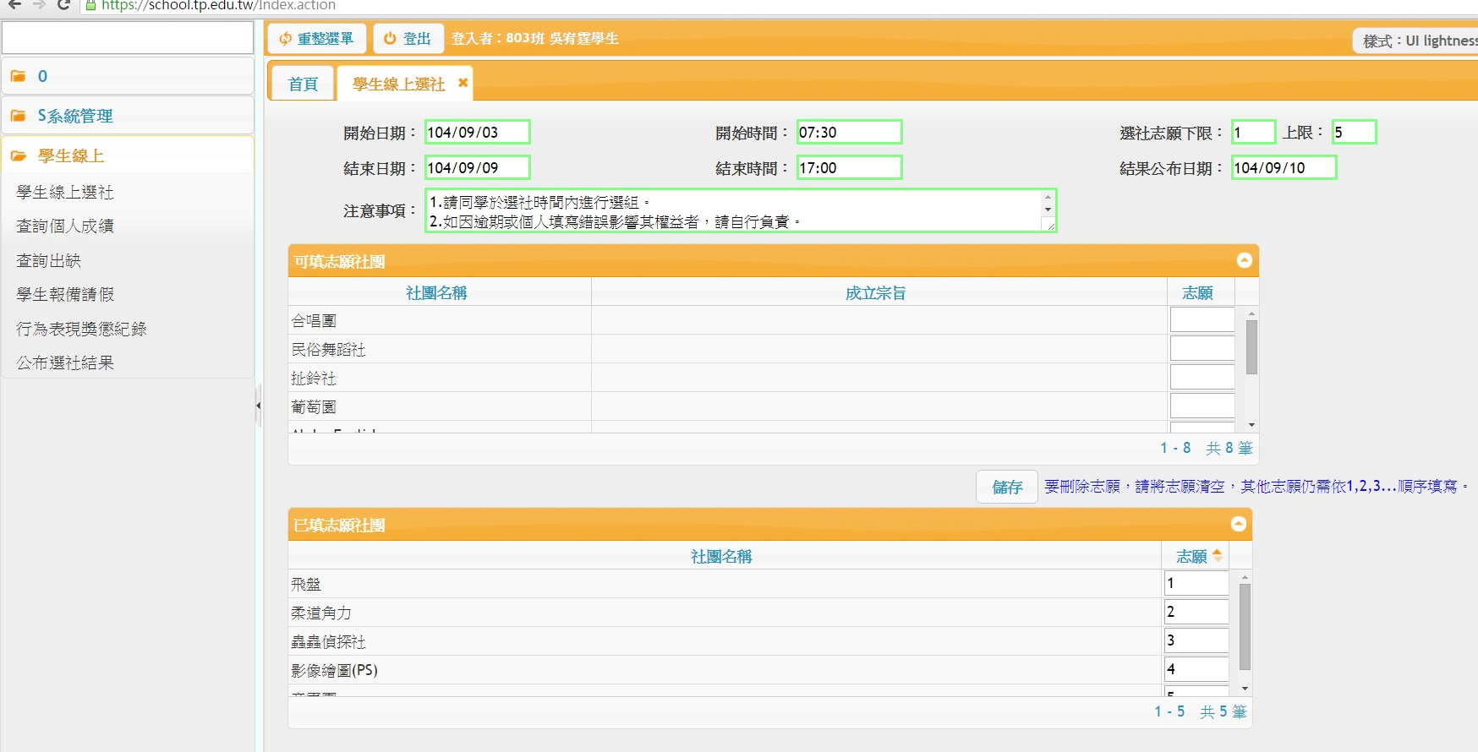
網路選社操作與注意事項
登入者：葉大雄
最後確認選填結果！

Slide 11
8/30-9/3選社時間
9/6-9/10轉社時間
轉社須經雙方社團老師同意並至訓育組拿取轉社表單

